Slide 1

Номинация «Методическая разработка по профилактике употребления наркотических средств, психотропных и иных психоактивных веществ, формированию культуры здорового и безопасного образа жизни среди обучающихся»
Классный час:
«Вейподемия. Чем опасна электронка?»
ОГАПОУ «Алексеевский агротехнический техникум»,
Белгородская область
Автор: Е.Ю. Маняхина
2023г

Slide 2
Цели:
Профилактика негативных явлений подросткового возраста, использования вейпов, IQOS и других электронных систем;
Популяризация здорового образа жизни среди несовершеннолетних;
Привитие понятия о ценности человеческой жизни.
Задачи:
Дать представление обучающимся о вреде электронных систем;
Способствовать формированию негативного отношения к вейпингу;
Мотивировать обучающихся к здоровому образу жизни;
Воспитывать уважение к себе, чувство собственного достоинства, уверенность, что здоровый образ жизни делает человека свободным и независимым, дает ему силы делать осознанный выбор во всем.

Slide 3
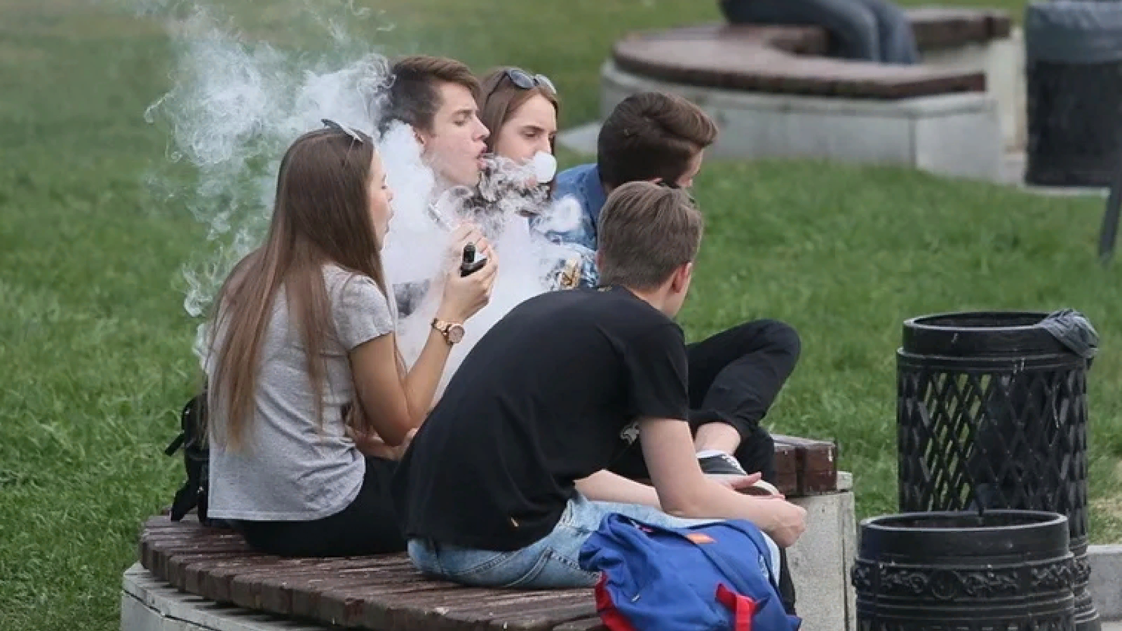
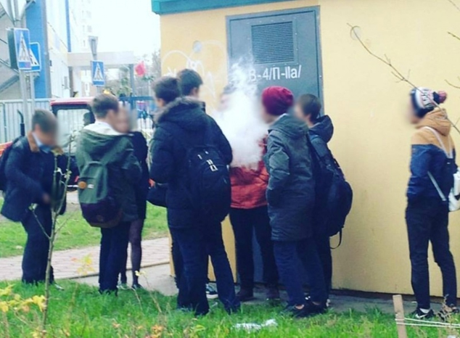
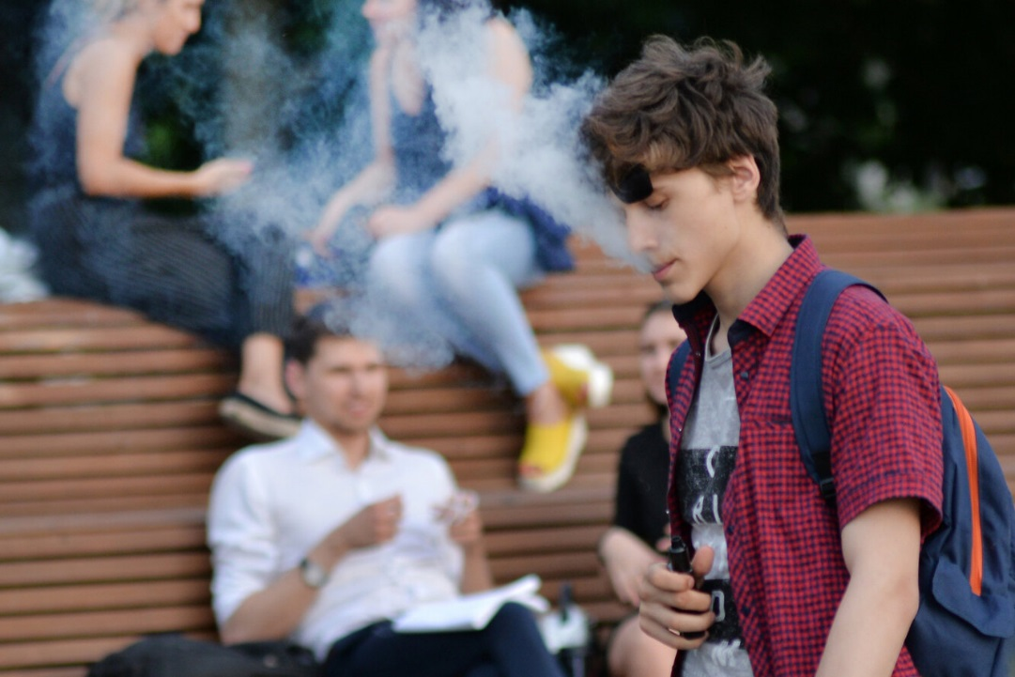
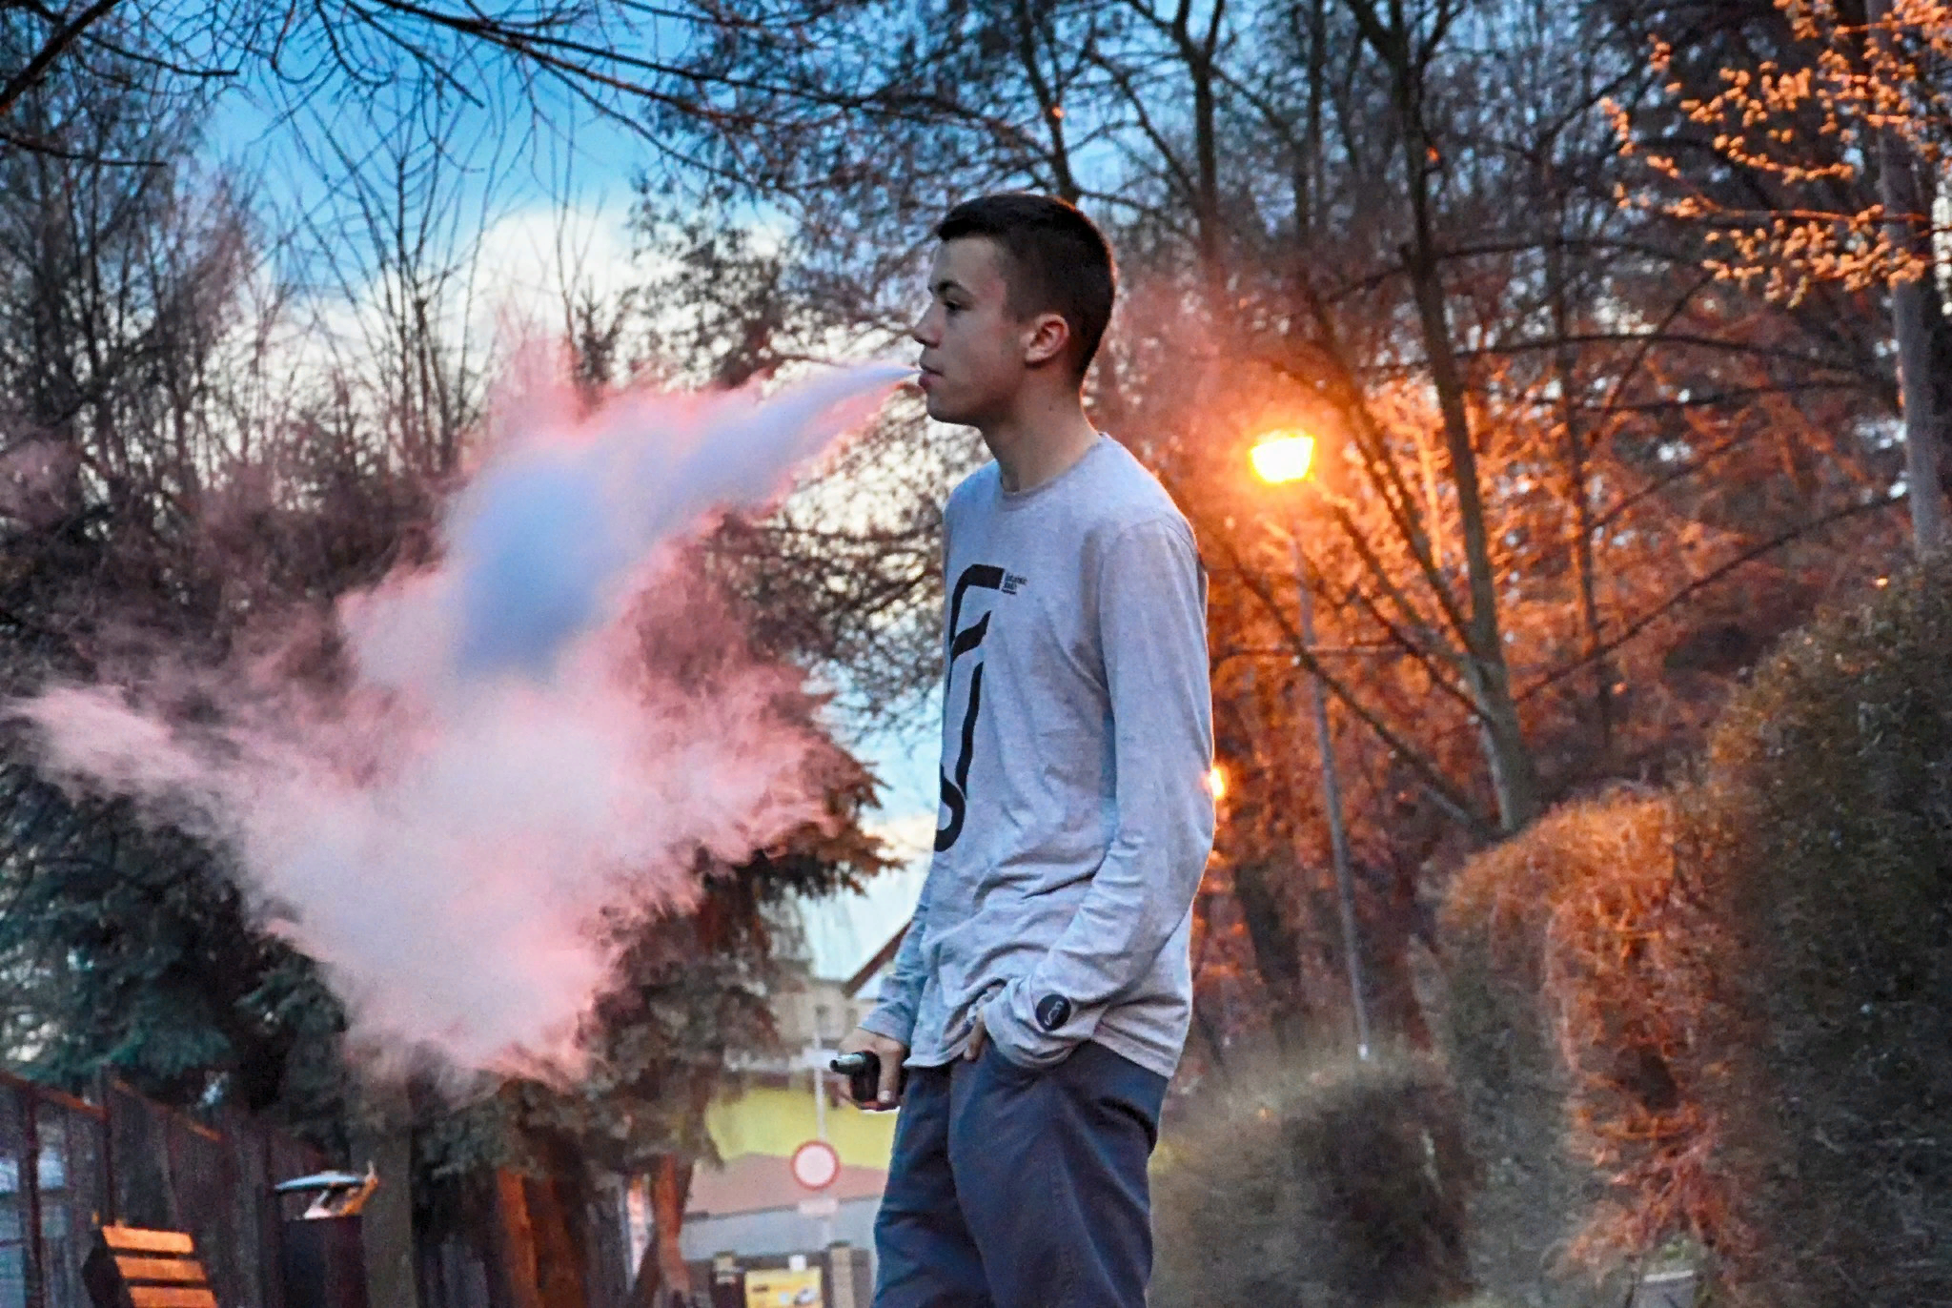
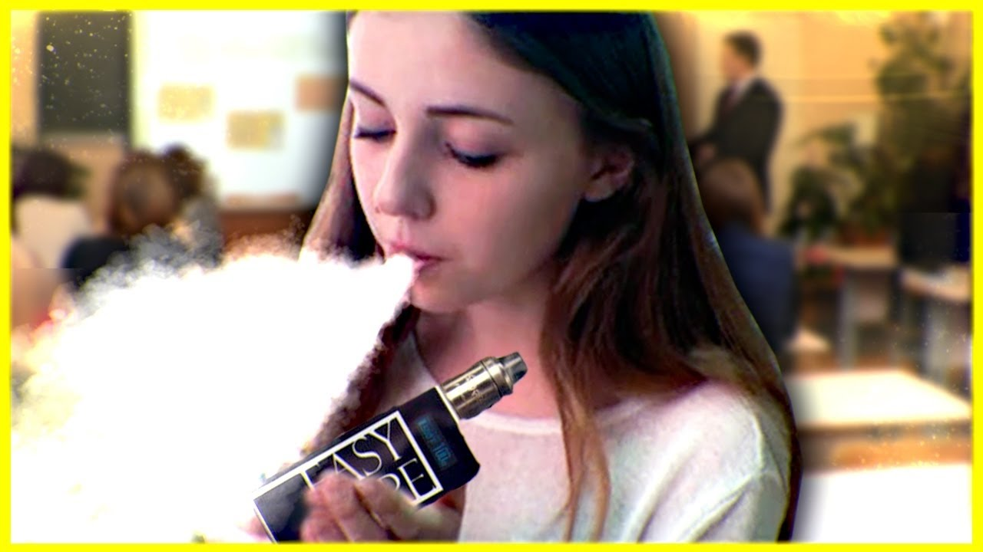

Slide 4
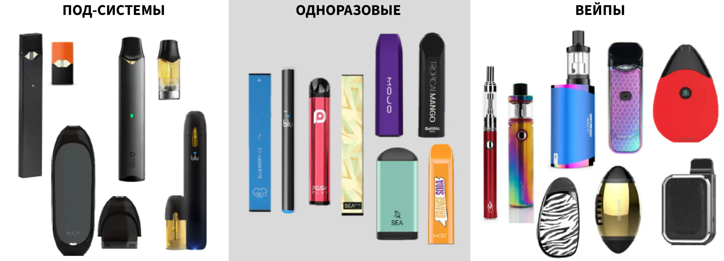
Электронная сигарета, паритель, вейп, IQOS – ингалятор специального назначения для личного пользования с аэрозольным генератором.

Slide 5


Slide 6
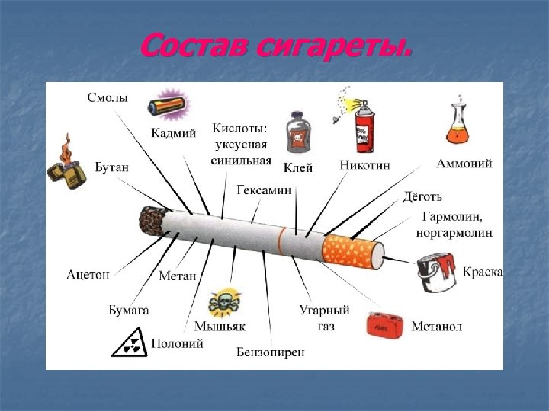

Slide 7
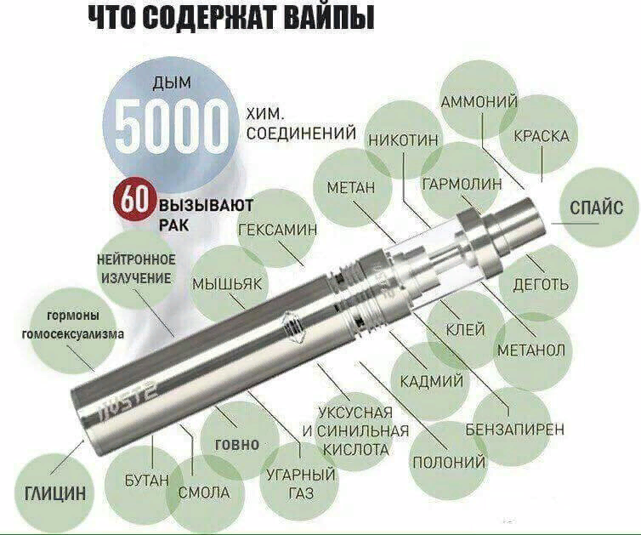
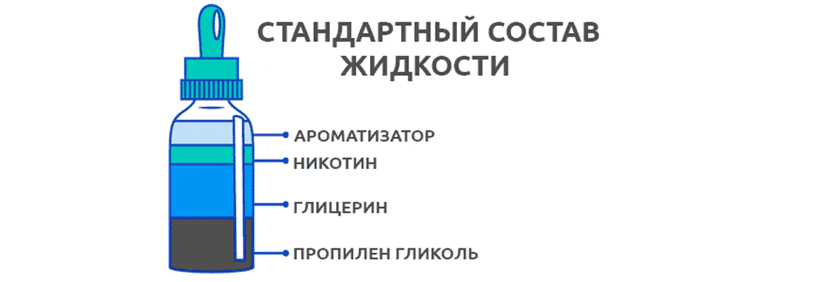

Slide 8
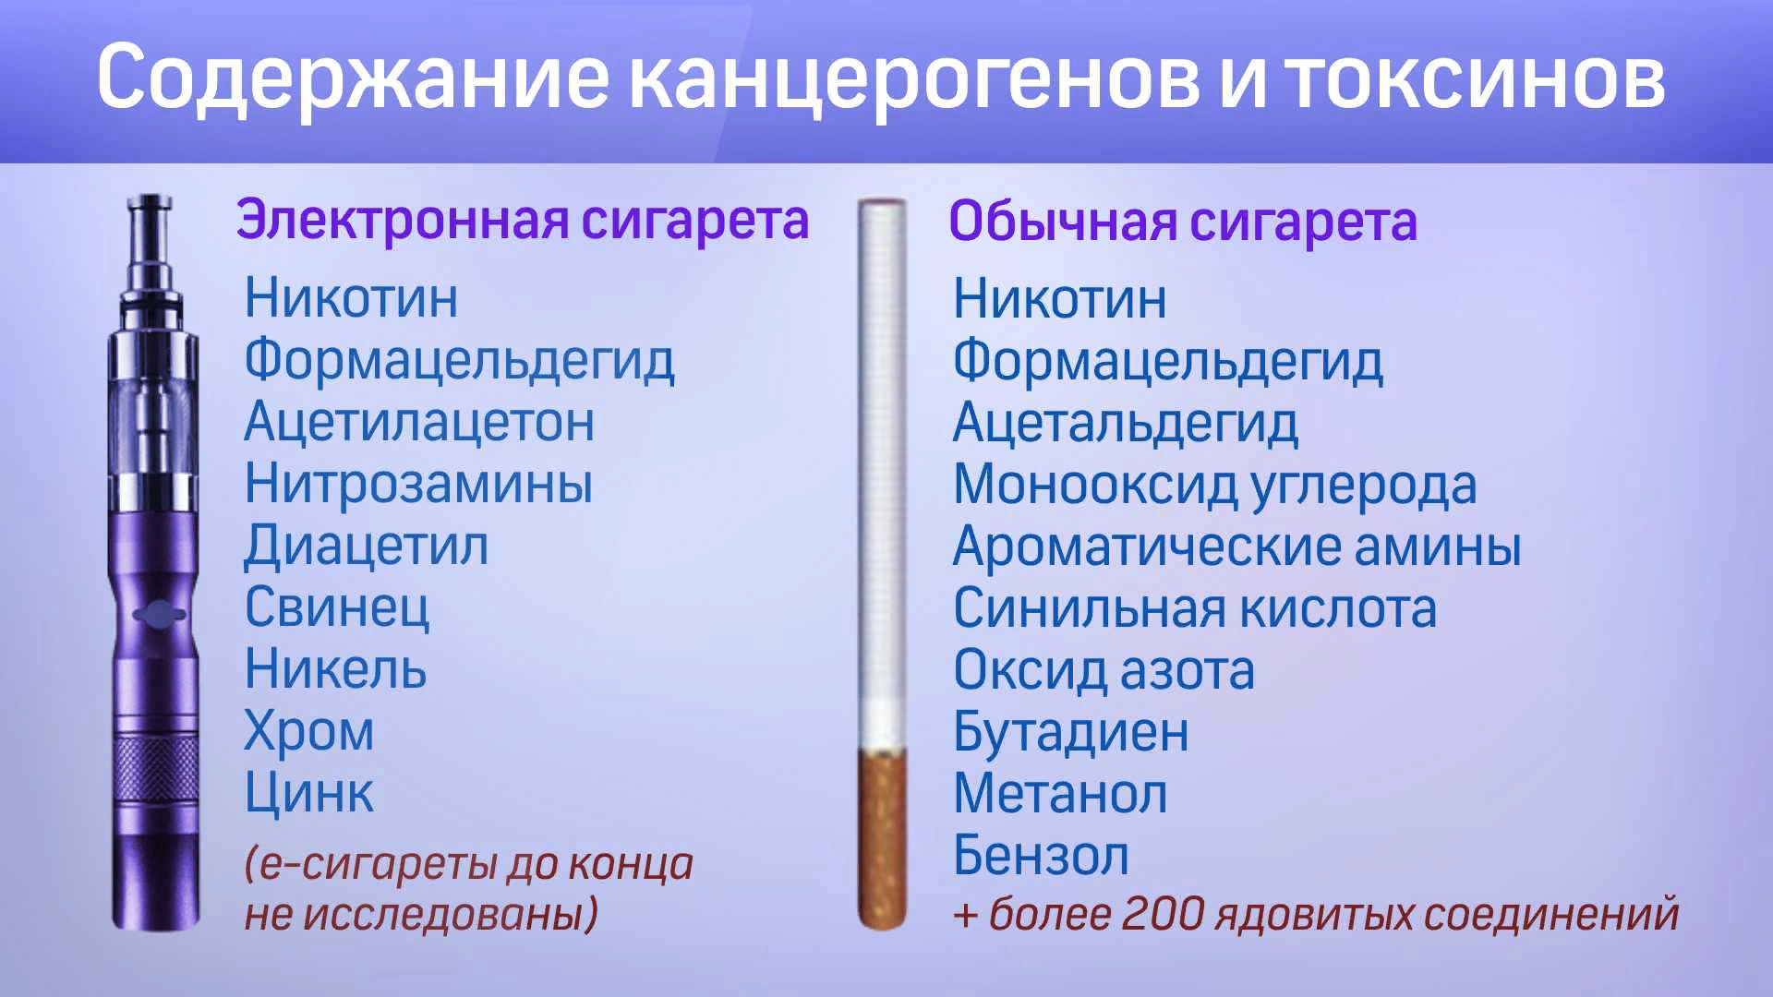

Slide 9
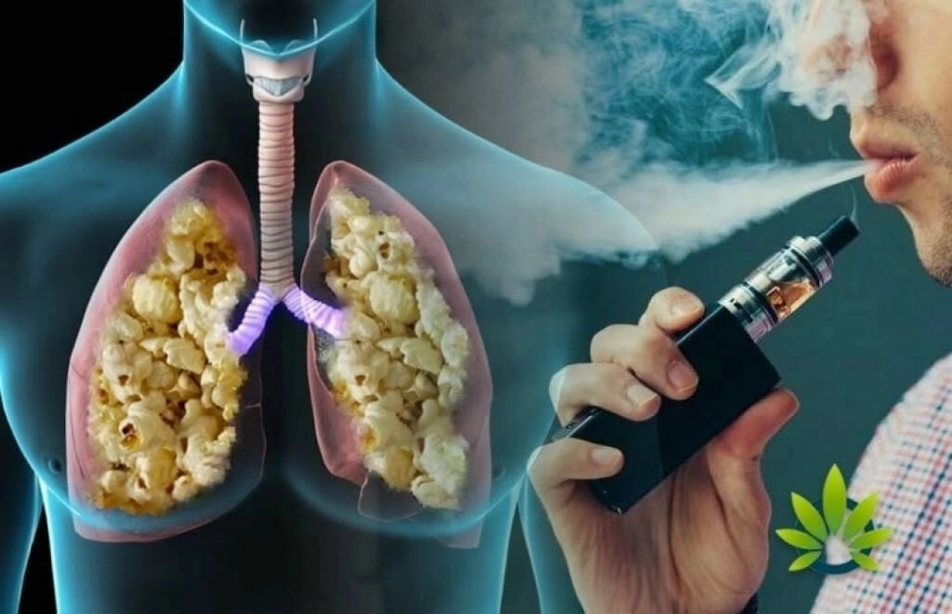
Глицерин. Используется в парфюмерии для смягчения кожи и в пищевой промышленности как загуститель. Вызывает сухость во рту. Может ухудшать состояние кровеносных сосудов и нарушать кровообращение. Хорошая среда для развития бактерий.
Никотин. В малых количествах вырабатывается в организме. При курении перестает вырабатываться самостоятельно – возникают проблемы с пищеварением и лишним весом.
Пропиленгликоль. Используется как пищевая добавка. Может вызвать заложенность носа, кожную сыпь и прочие аллергические реакции.
Ароматические добавки. Вызывают ускоренное всасывание никотина в кровь, и тем самым усиливает его поражающее действие.
Металлы, в частности, никель. Могут вызвать интоксикацию организма.

Slide 10
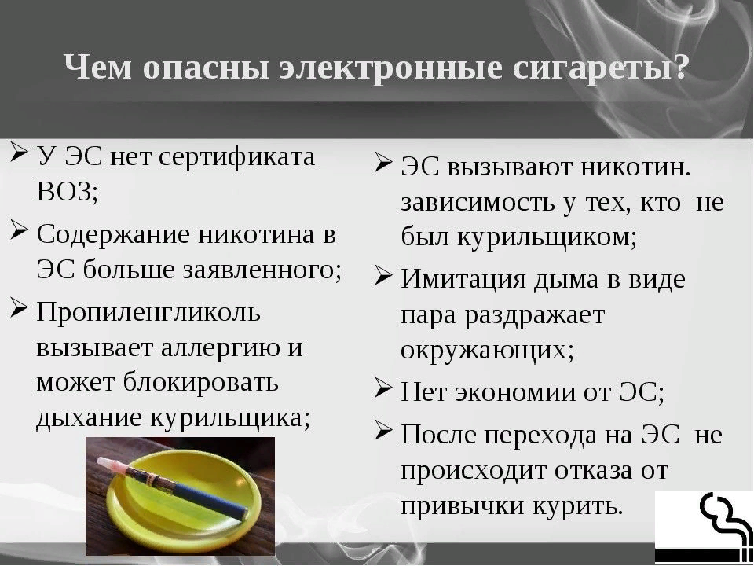

Slide 11
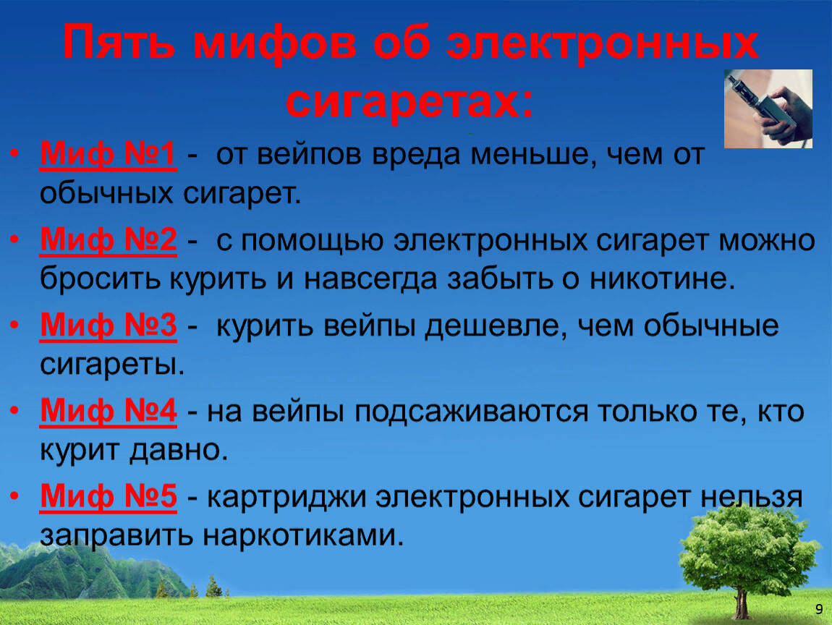

Slide 12


Slide 13
Фрагмент телепередачи «Здоровье» - «Вредны ли вейпы?»
https://www.1tv.ru/shows/zdorove/syuzhety/vredny-li-veypy-elektronnye-sigarety-zdorove-fragment-vypuska-ot-22-01-2017

Slide 14
Притча «Все в твоих руках»
https://www.youtube.com/watch?v=sBf6MQsBLVs

Slide 15


